Slide 1
Notes:
こども
防災紙芝居の
はじまり はじまり！！

Slide 2
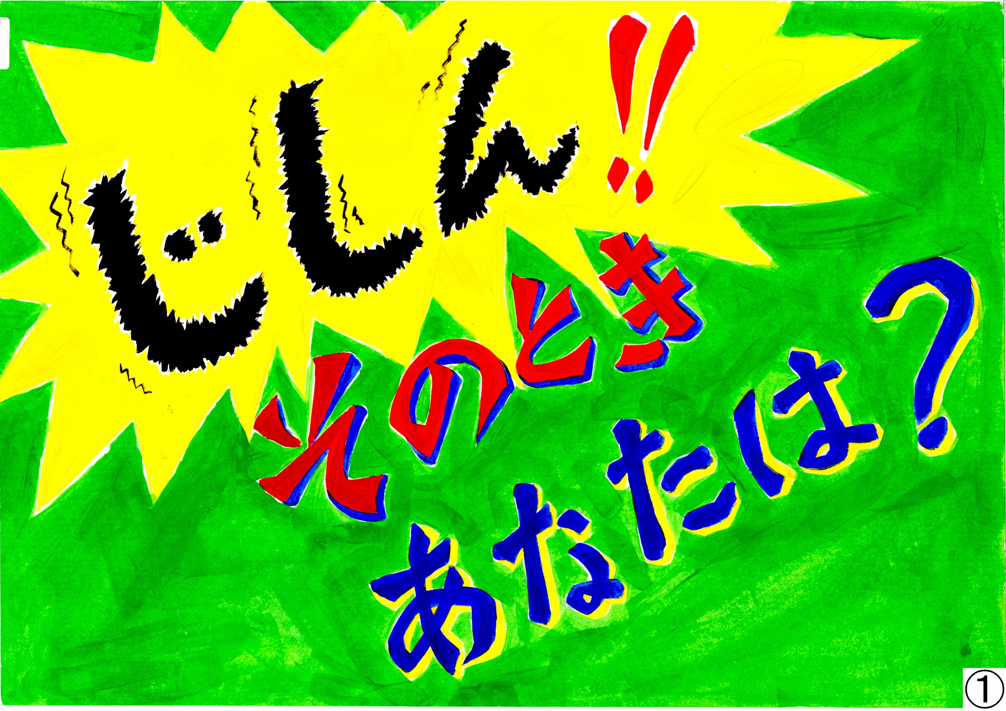
Notes:
じしん！！
そのとき
あなたは？

Slide 3
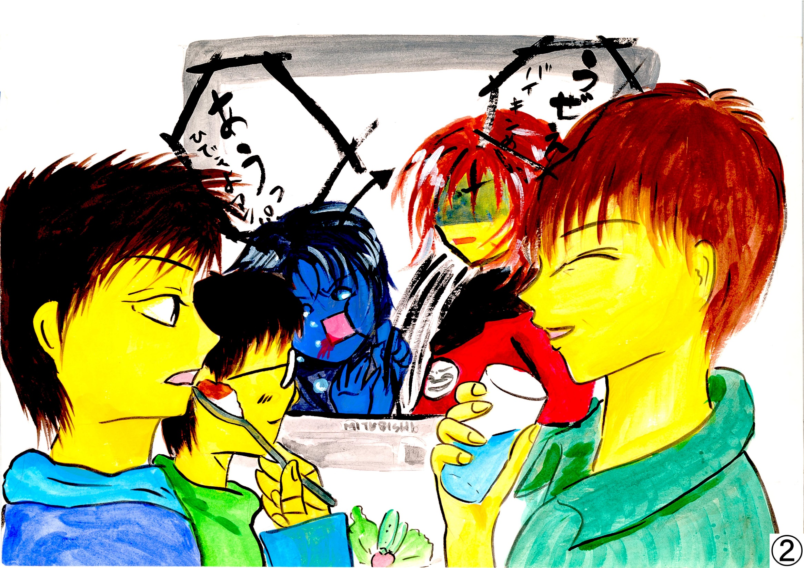
Notes:
弟 「お母さん、おなかすいたよー、今日は何のおかず？」
母 「もう少し待ちなさい、おいしいカレーを作ったから、お父さんが帰ってきたら食べよう。お兄
ちゃん、ホレホレ、テーブルの上を片付けなさい。ホレ、ゲームばっかりしてないで。」
兄 「ハーイ」
ナレ 時計をながめて、いっちゃんが立ちあがった。 すかさず二郎君がゲームを始めた。
兄 「こら!俺のゲームさわるな!」
弟 「だって!少しさせてよ。」
兄 「ちょこっとだけだよ。父さんが帰って来るまで。」
母 「おいしいカレーが出来ました。」
ナレ お母さんがおいしそうなカレーを机に並べ始めた時、
父 「ただいまー」
兄 「お父さんお帰り!」
父 「二郎、ゲーム終了、約束だぞー!」
弟 「ハーイ」
ナレ 家族で夕食が始まりました。
弟 「お父さん。今日ねー、学校で防災訓練したよ。」
父 「へえー、それでお前達はどうしたのさ。」
弟 「あのねー。放送で『地震です机の下にかくれて下さい。』というでしよ、そしたら机の下にも
ぐって頭を抱えているのだ。」
父 「二郎!その時に机の脚ももたんとあかんぞ。」
弟 「そうやった、机がとんでいったらあかんもんねー。」
兄 「お母さん、おかわりしていい?」
母 「いいよ、でも机のない学校の行き帰りに起きたらどうするの?」
弟「それはねー。」 「ええっとねー。」 「やっばりぼくもおかわり。今日のカレーはおいしいね!」
母 「ほら、ごまかさないで。」
弟 「お父さん、どうしたらいいの?」
父 「そうだねー、お前達、学校の行き帰り、自分の持ち物で頭を守る 物は持っていな いのかい」
弟 「あっ、わかった、ランドセル、ランドセルを頭にのせて守ったらいいのや。」
父 「そうだねー、屋根から瓦が落ちてくるから、早く安全な所へ逃げなあかんぞ。でも、 お父さんの
小さな頃も、そうだった。怖くて足がすくんで動かなかったよー。」 「とにかく落ち着く事さ。」

Slide 4
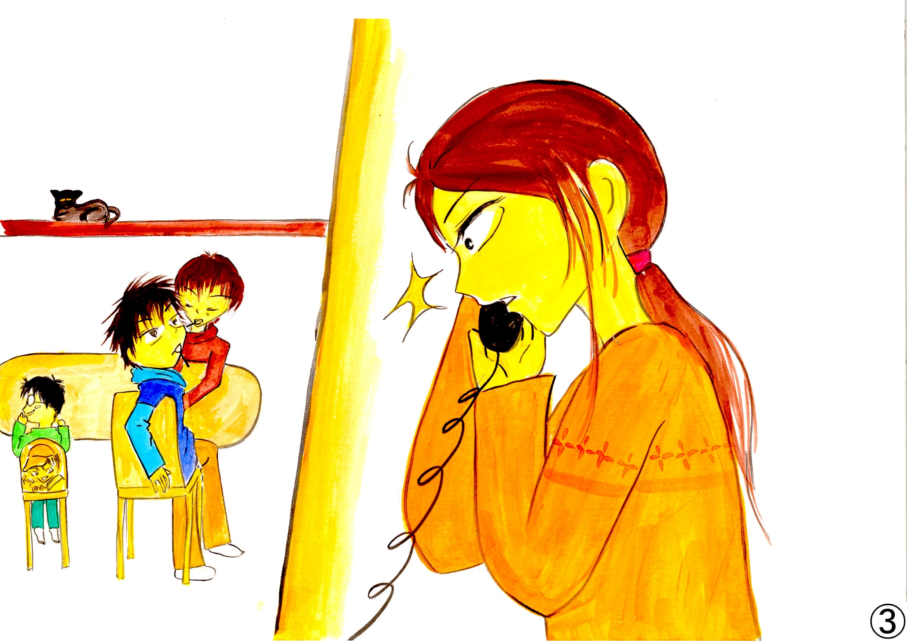
Notes:
ナレ リーンリーンと電話の音。
母 「はいもしもし、はい南部です。ええっ、うそでしょう?」
「お父さん大変、岐阜のおじいちゃんがきとくなんだって。」
父 「ええっ。」
母 「はいはい、すぐ行きます。」
「どうしよう、一郎、あなた達二人でお留守番できる?」
兄 「うーん、何とかね。」

Slide 5
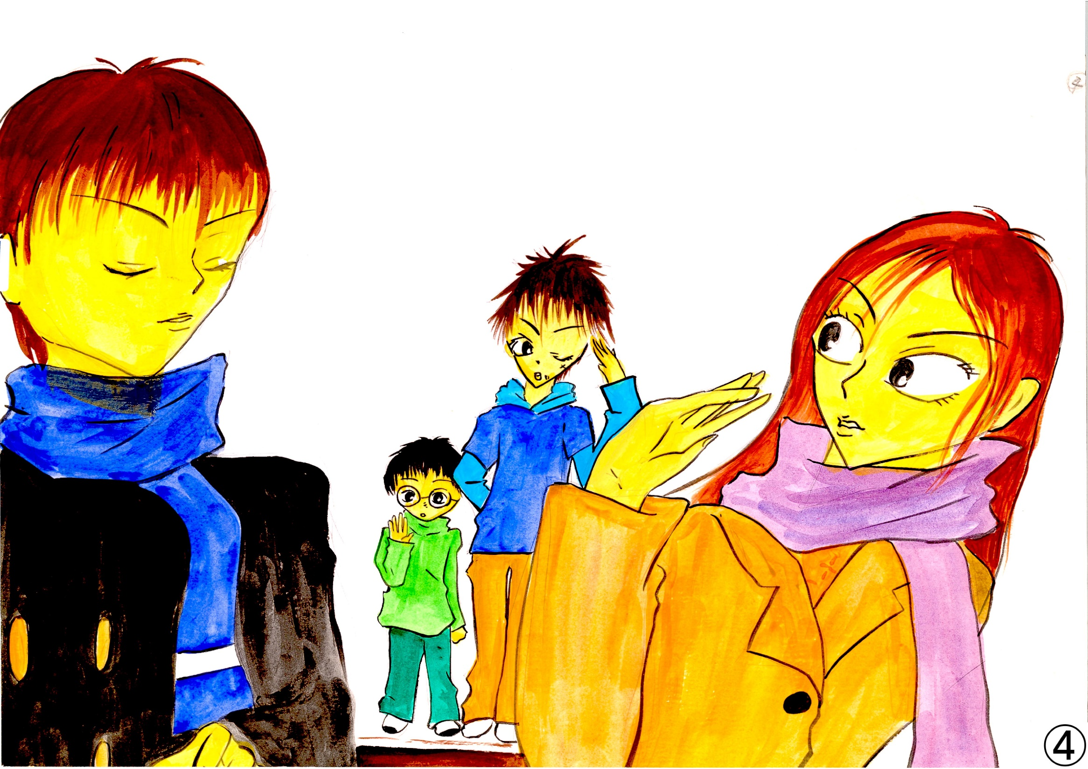
Notes:
母 「夜も遅いから、もう誰も来いから絶対カギを開けない事、いいですか、
窓もきっちり カギをかけていくから。明日の朝早くお母さんだけでも早
く帰るから心配しないで早く 寝なさい。そうしたらベッドへ行きなさ
い。」

Slide 6
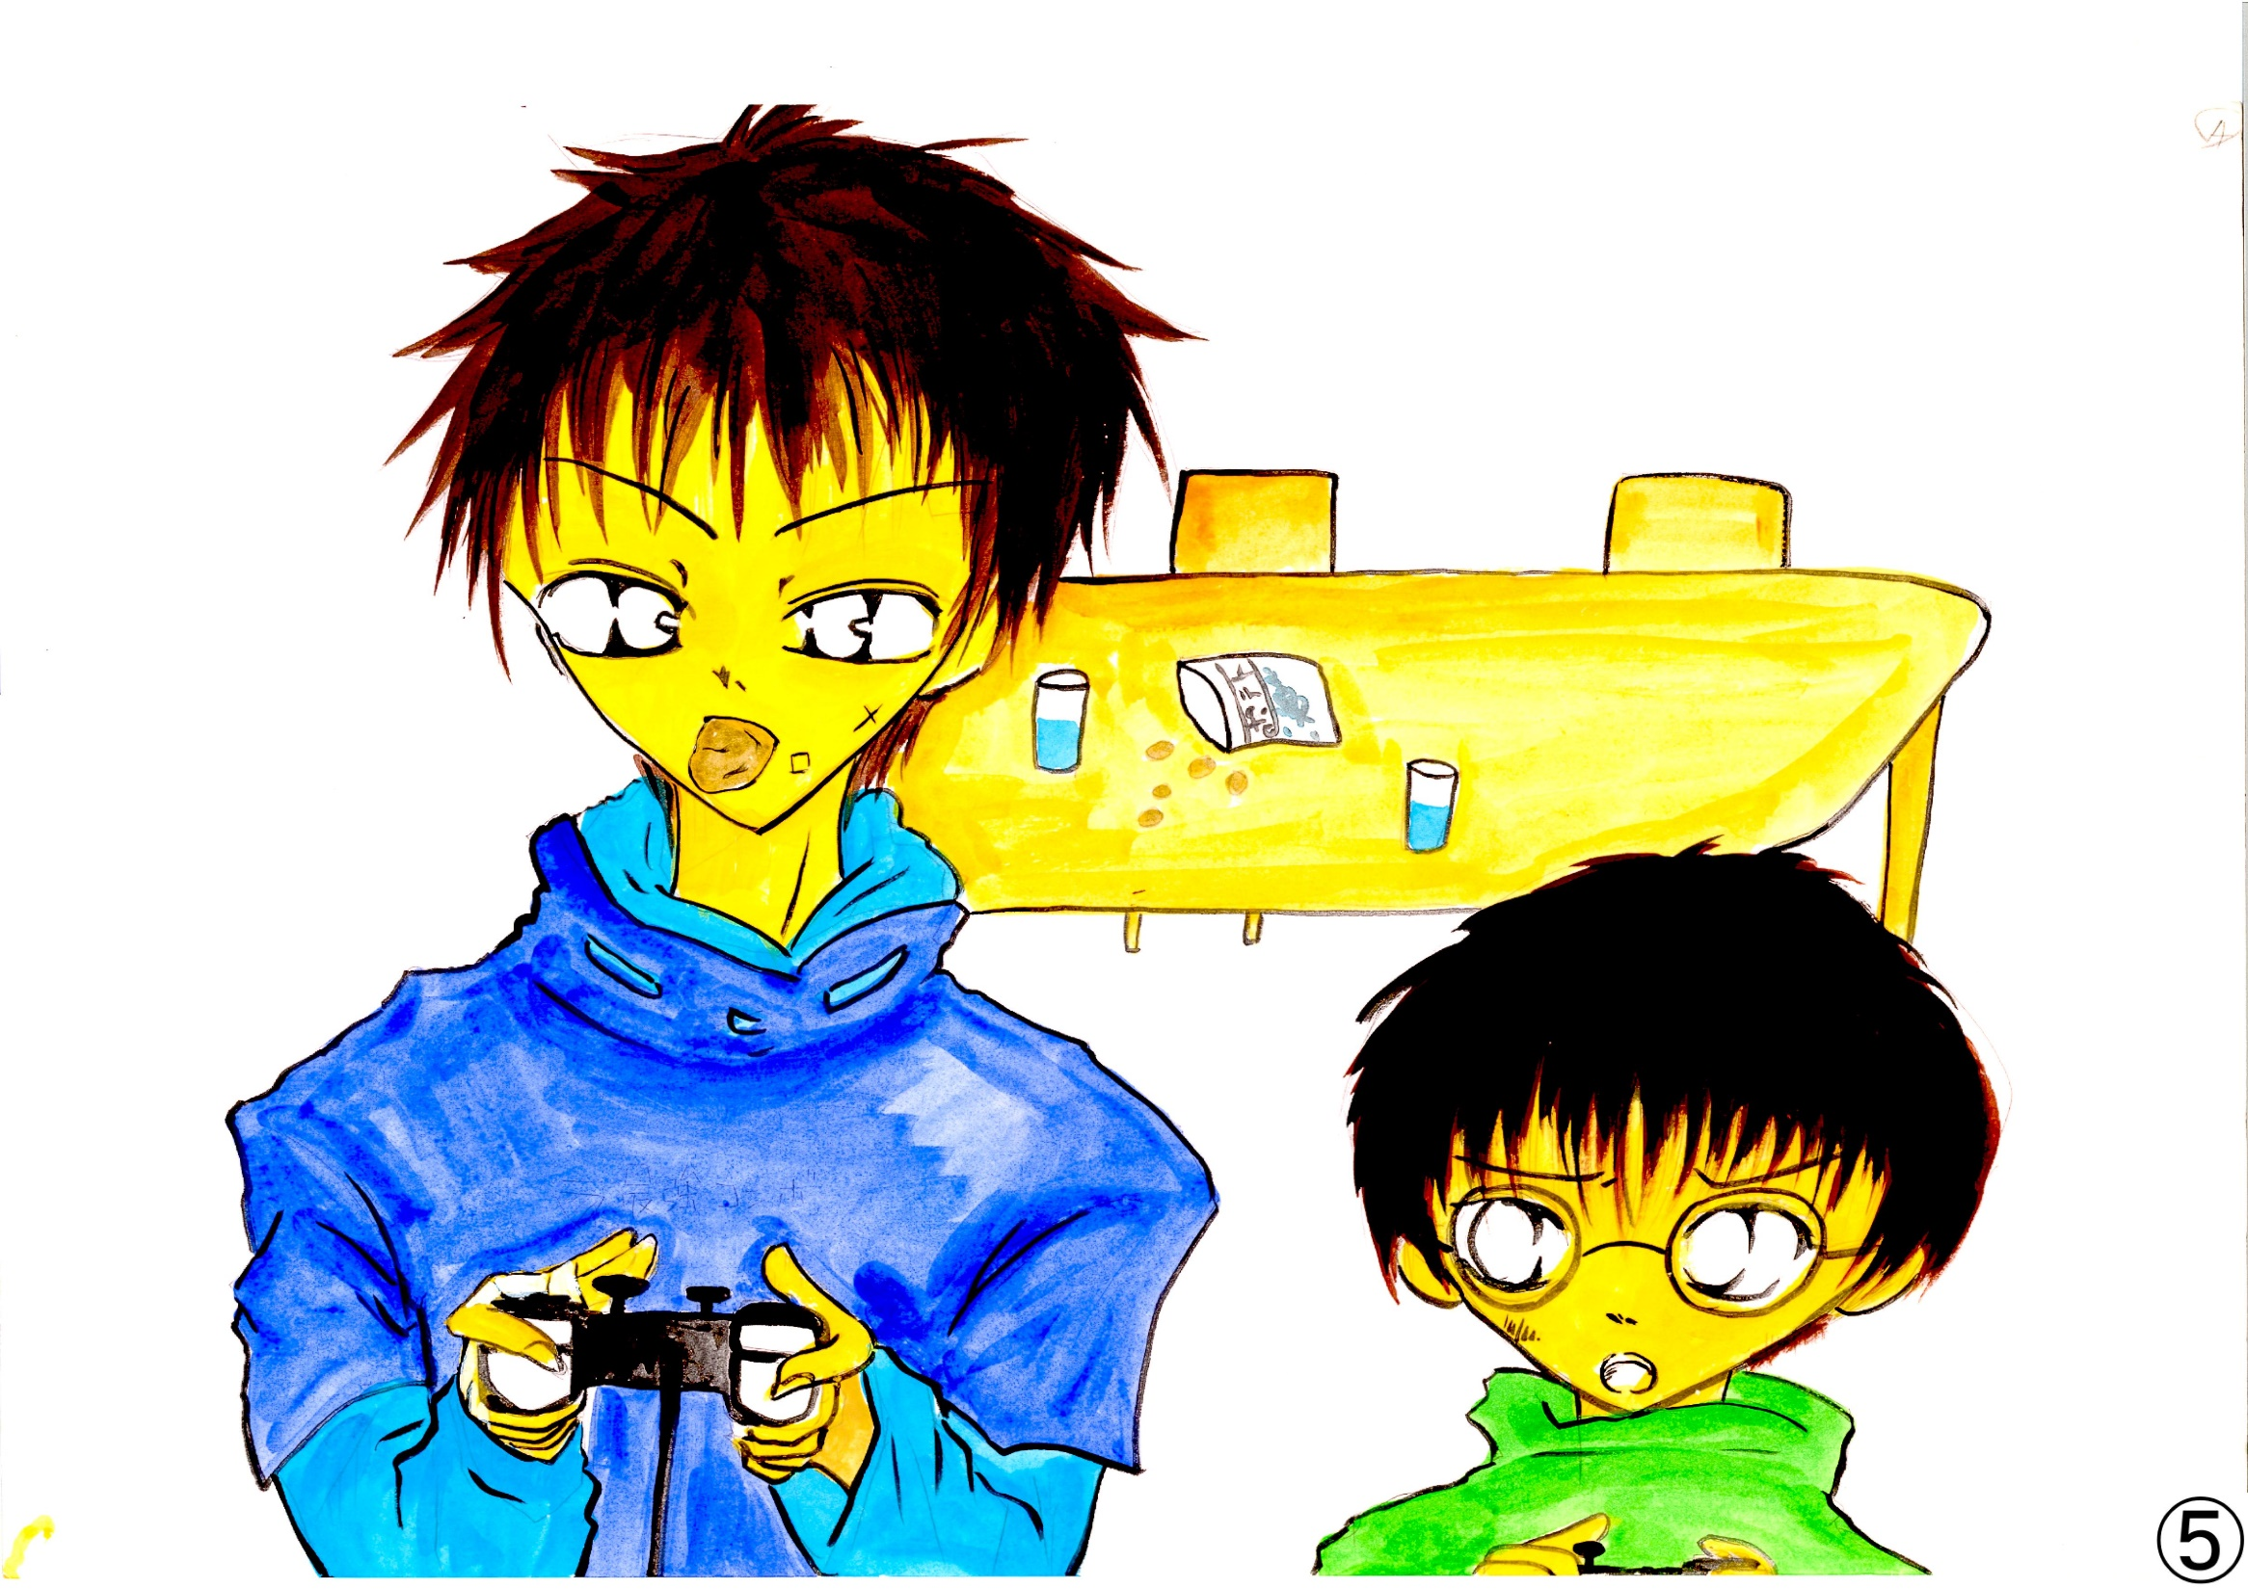
Notes:
ナレ 玄関やら裏口やらをきっちりカギをかけてお父さんとお母さんが
出か けた。 ベッドの中から一郎がこっそり起き出した。
兄 「二郎、起きてるか、丁度いいや、ゲームの続きやろう。」
弟 「だって兄ちゃん、お母さんにしかられない?」
兄 「大丈夫、だまっていたらしかられないさ。」
弟 「それもそうだね。」
ナレ 二人はゲームを始めた。

Slide 7
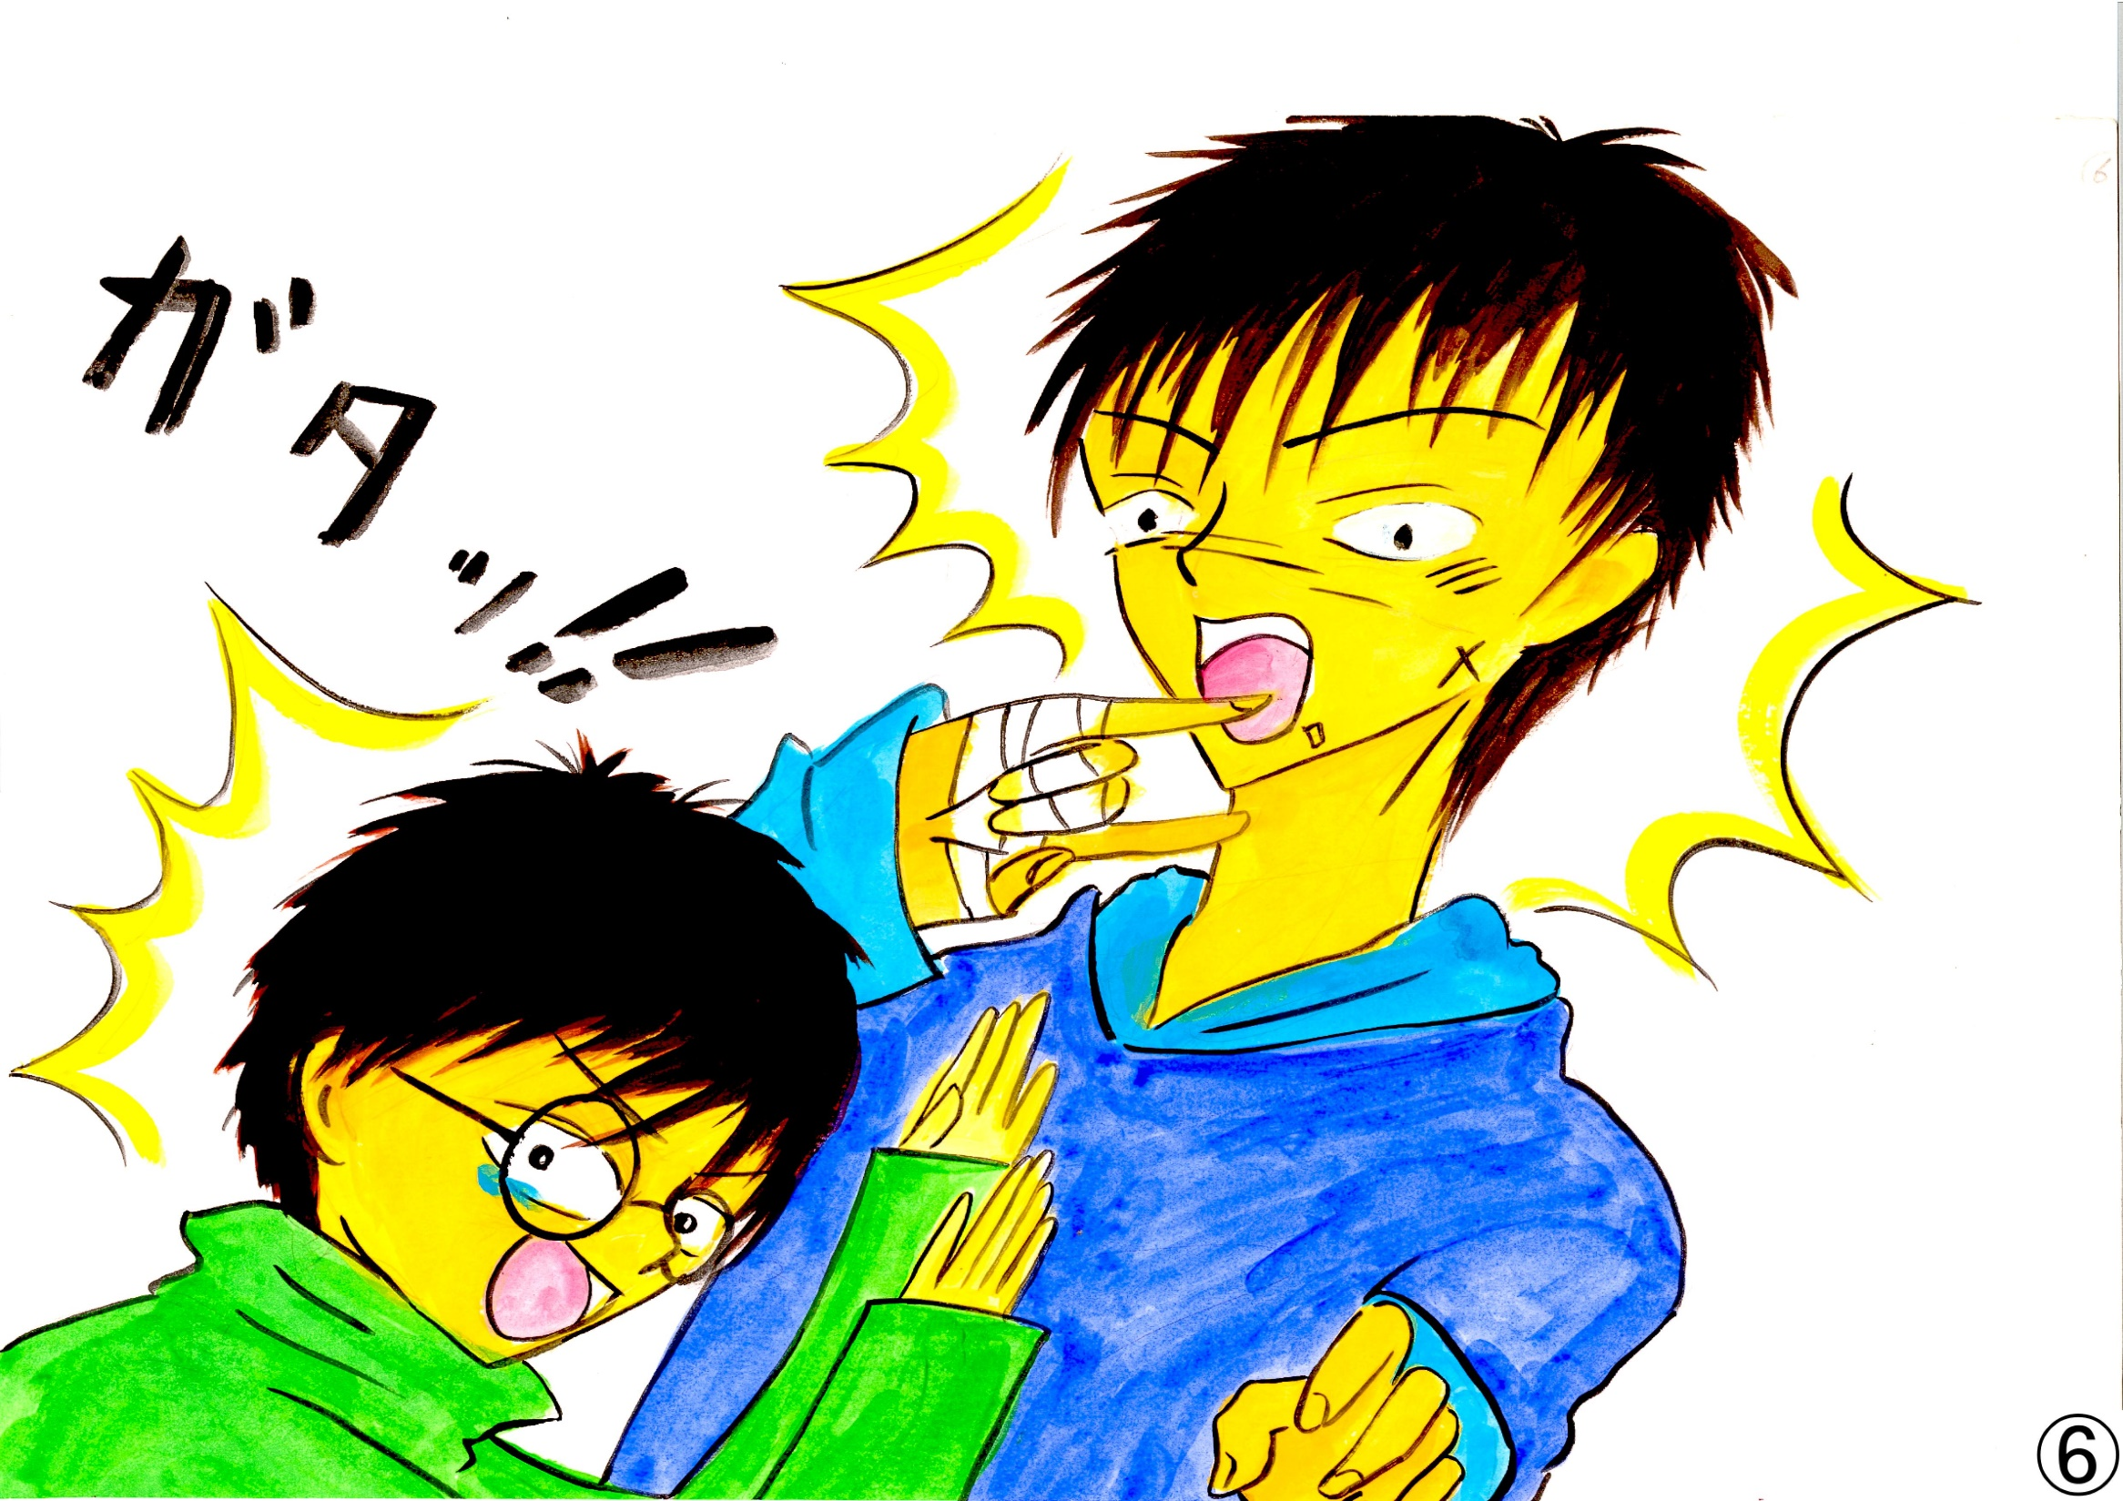
Notes:
ナレ ゴトゴトゴト
弟 「兄ちゃん、どろぼうかな?ゴトゴト聞こえたよ。」
兄 「猫のみいやろう。」
弟 「だって台所の方から聞こえたもの。」

Slide 8
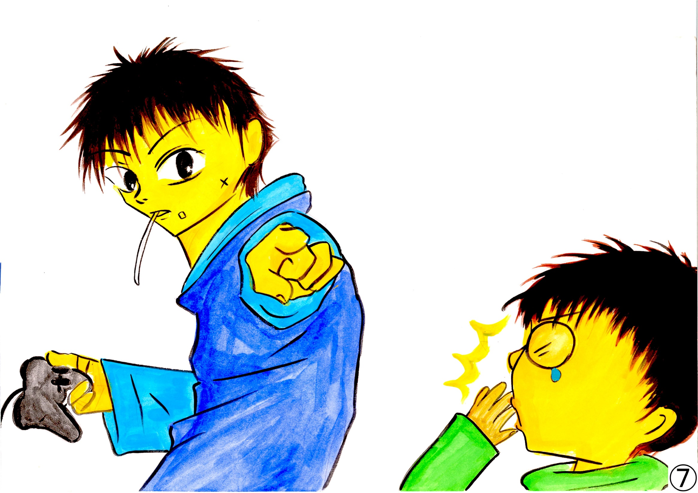
Notes:
兄 「お前見てこい。」
弟 「いやだ、こわいもん、兄ちゃん、見てきてよ」

Slide 9
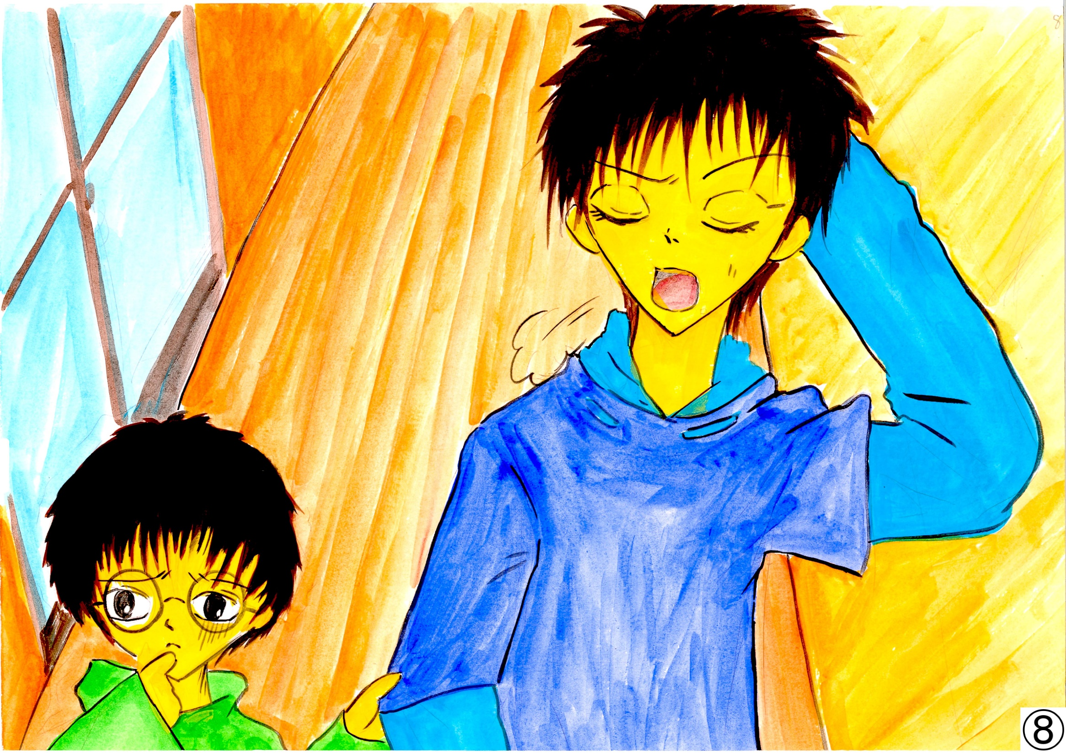
Notes:
兄 「二郎の弱虫」
弟 「それじや、二人で行こう。」
ナレ と台所の戸を開けたら、ねこのみいが飛び出してきた。

Slide 10
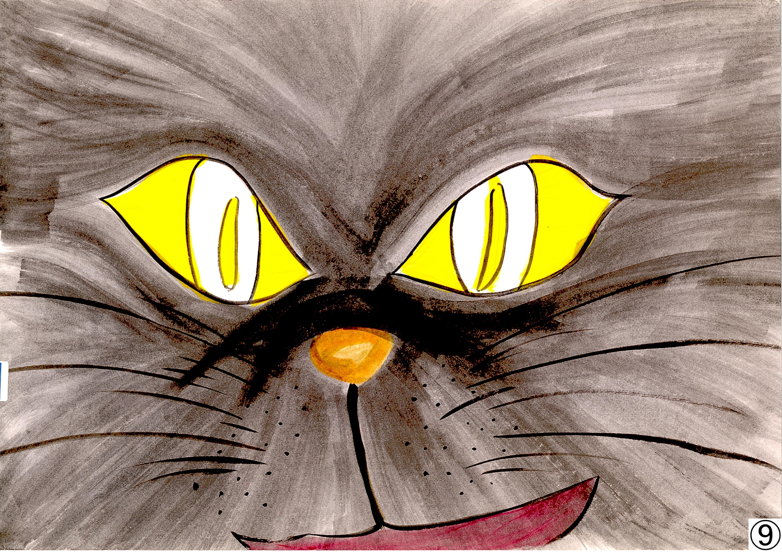
Notes:
兄 「ヒヤー、こらー、みい、びっくりするじゃないか。」

Slide 11
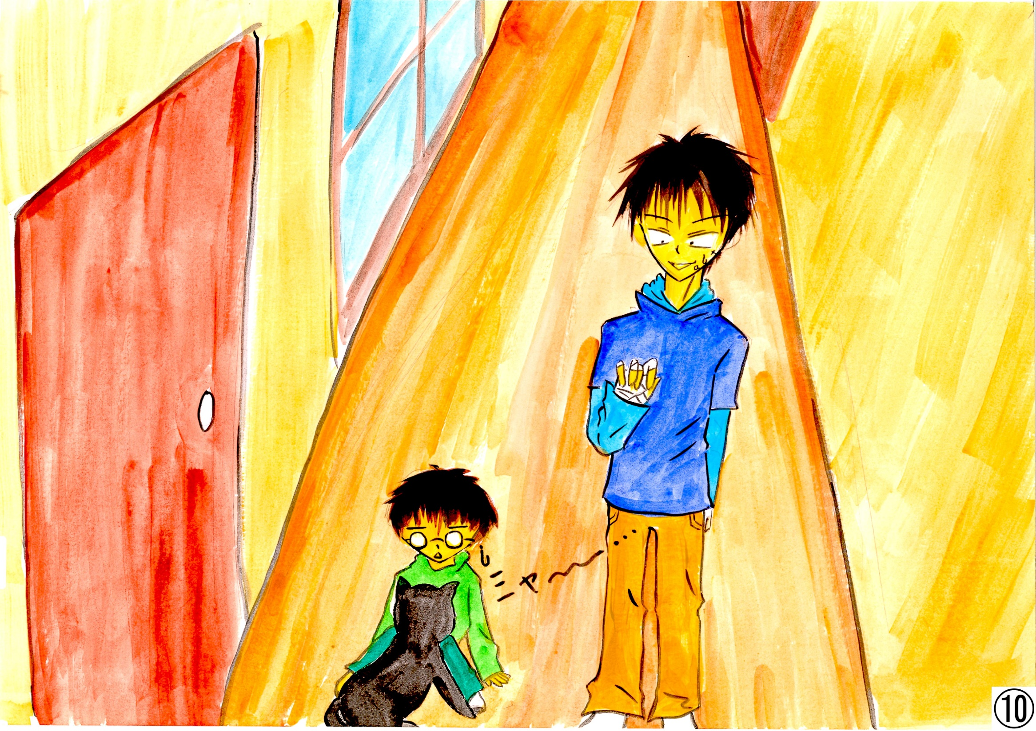
Notes:
兄 「二郎、アイスクリーム食べようぜ。」
弟 「お母ちゃんにしかられるよ。夜中にアイスクリーム食べたら寝小便
するよって。」
兄 「だからさ。おしっこに行けばいいのさ。」
弟 「怖いもん。」

Slide 12
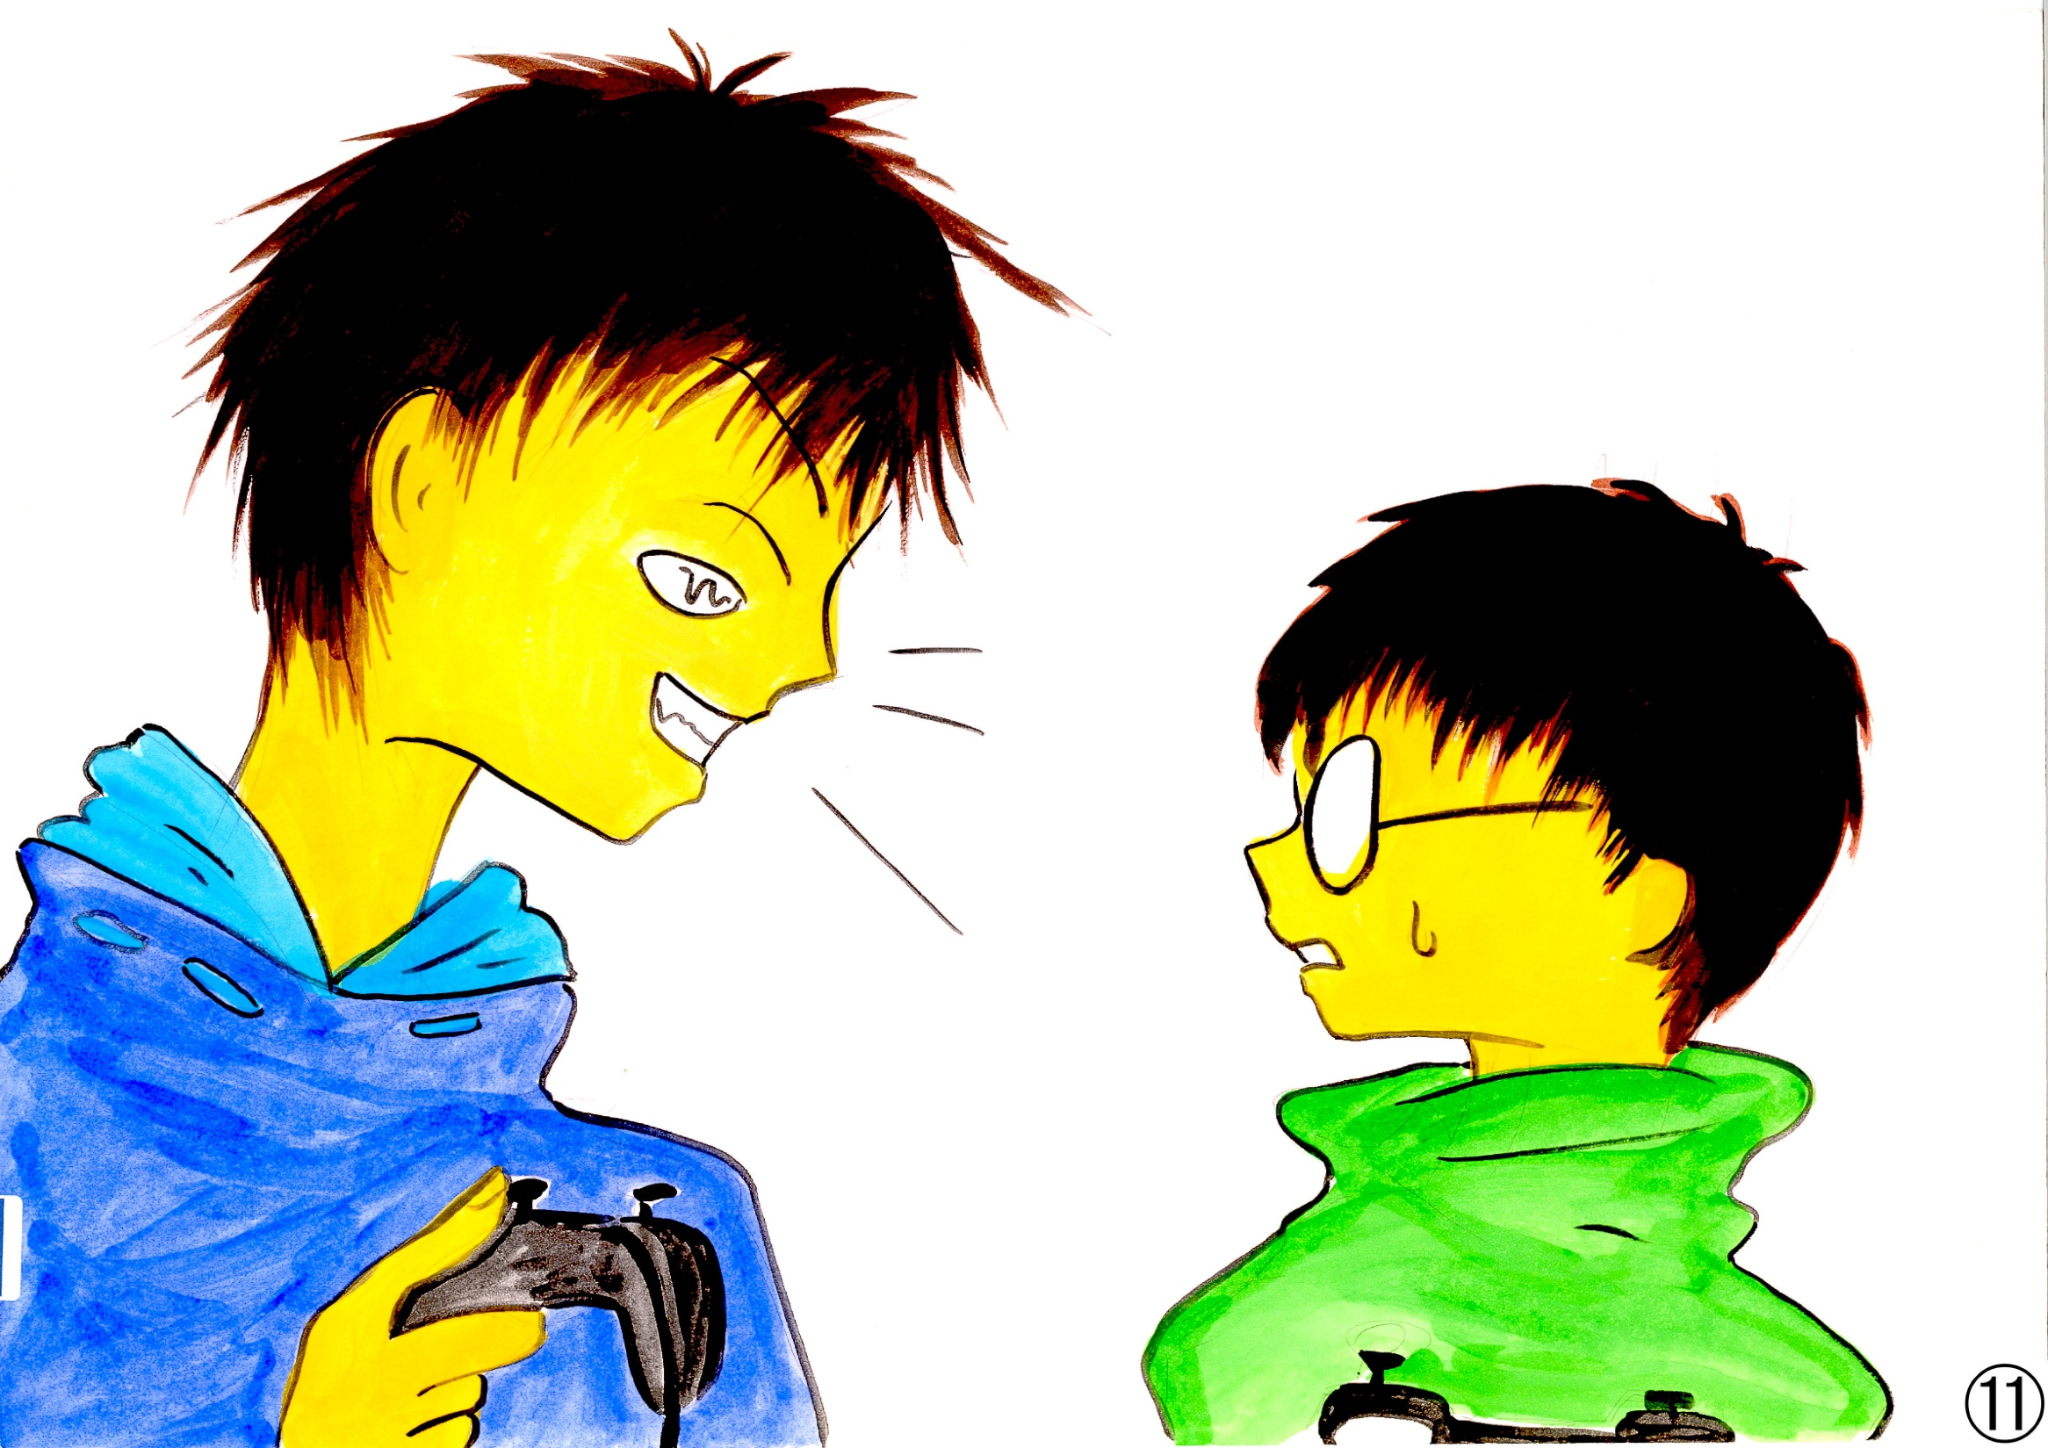
Notes:
兄 「ばか！しっかりせい、兄ちやんがついてったる。」
ナレ といいながら、冷蔵庫のアイスクリームを左手に、又ゲームを始めた。
初めての夜の留守番、二人はたっぷりゲームを楽しんだ。
ポテトチ ツプスもからっぽにした。柱の時計が十一時を告げた。

Slide 13
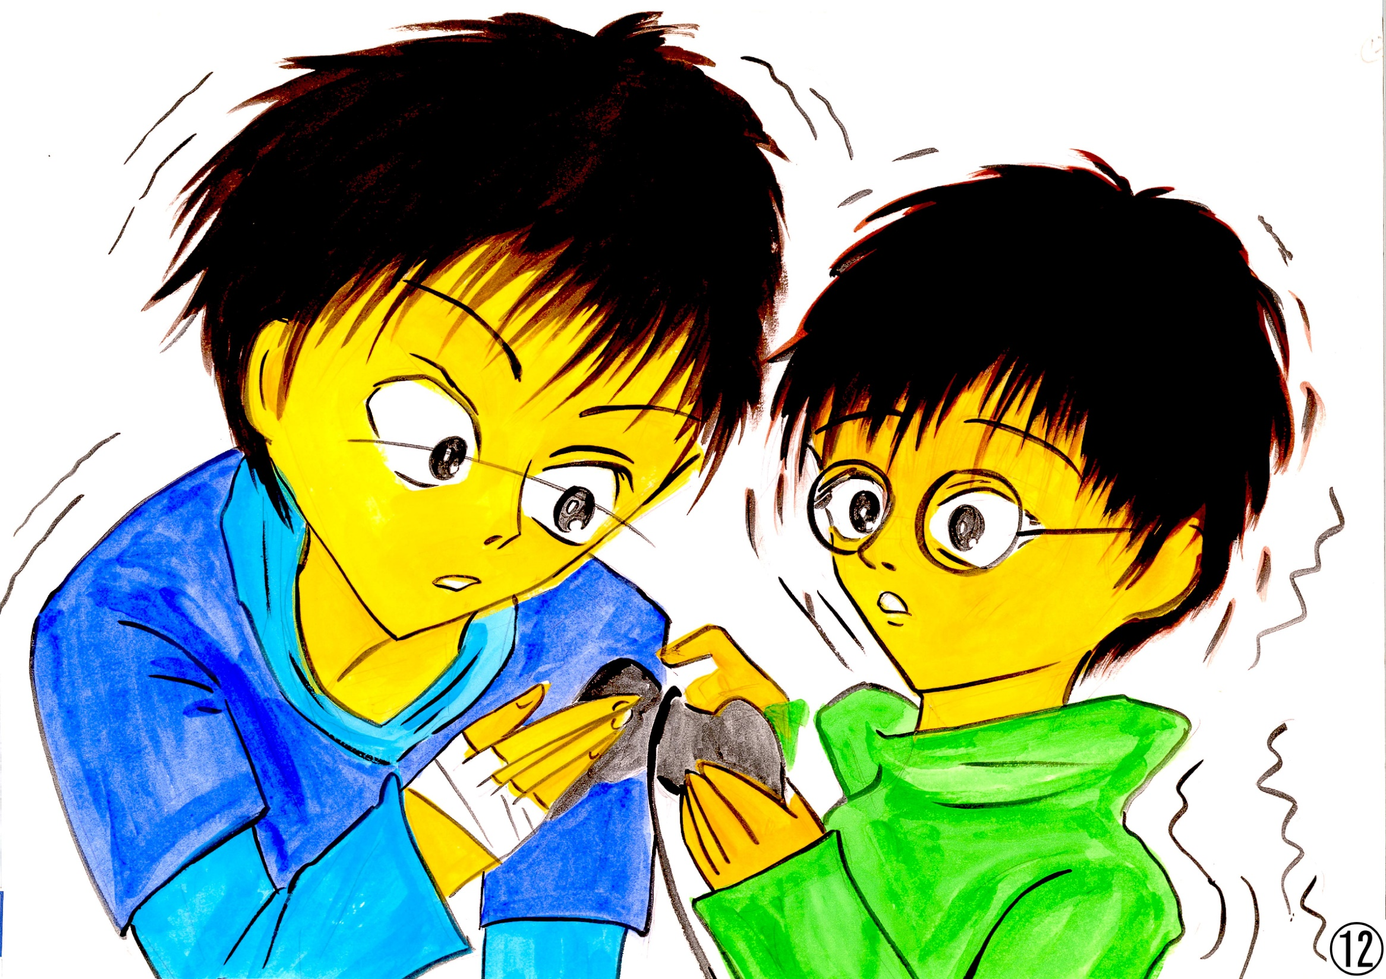
Notes:
ナレ その時、又コトゴトゴーと音がしたと思ったら、机がタンスがベット
が揺れ始めた。
弟 「うわー、地震だ！」

Slide 14
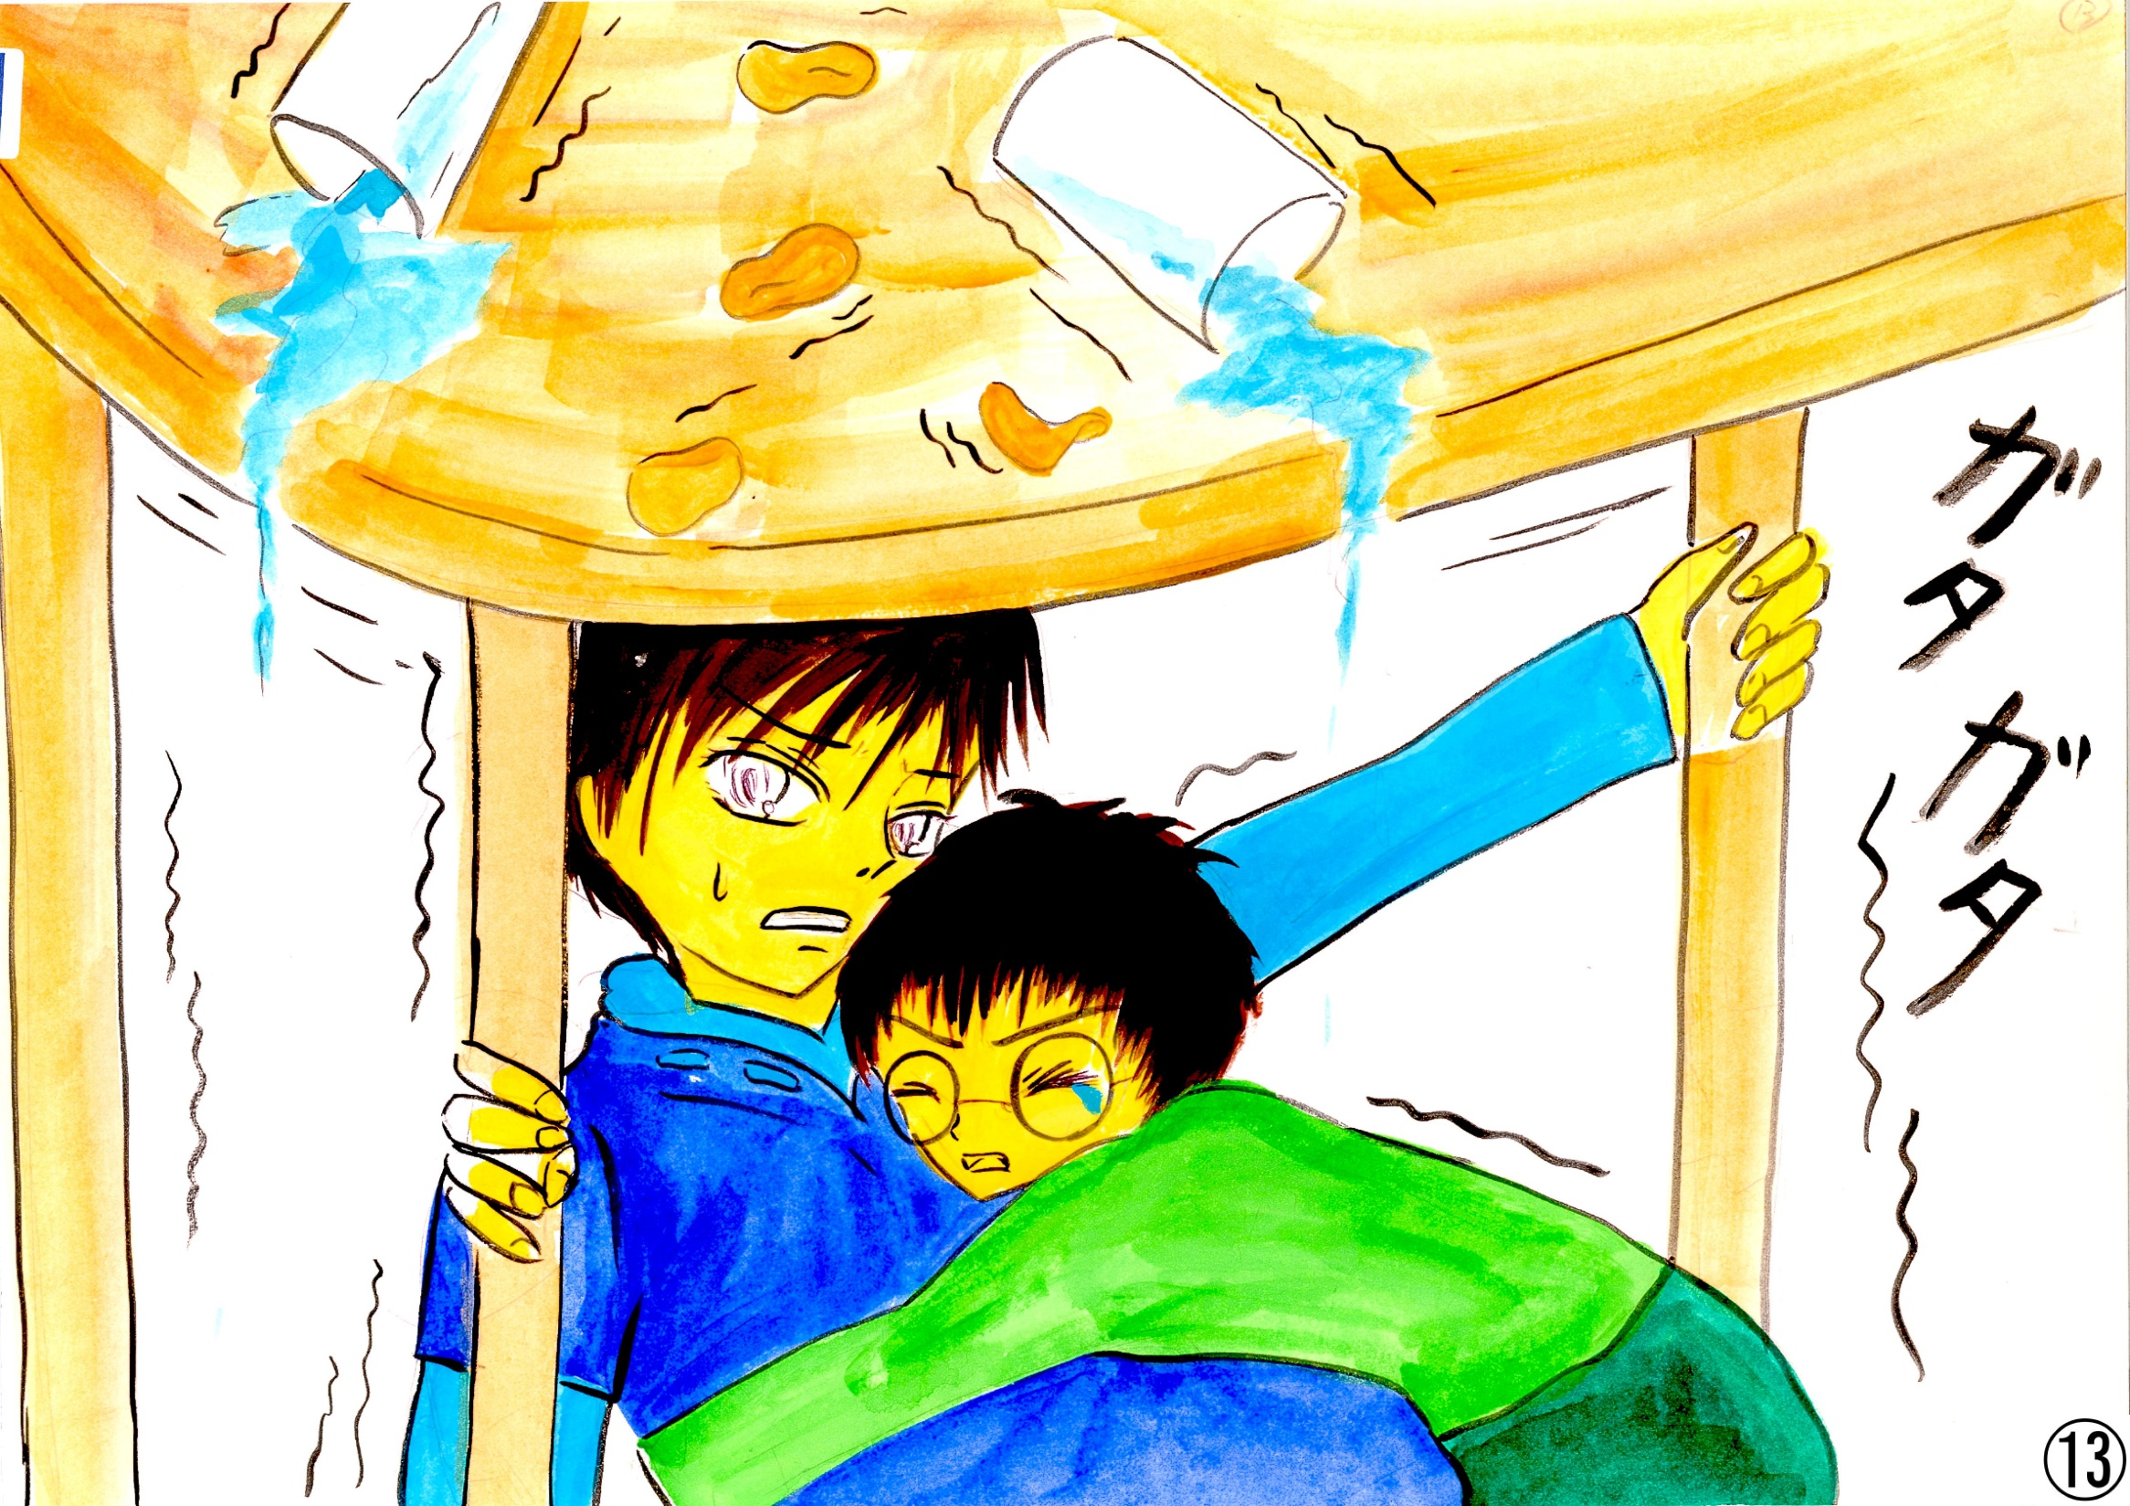
Notes:
兄 「机の下へもぐれー。」
弟 「うーん。」
「かあちゃん！なかなか揺れは収まらない。」
ナレ その内停電してしまった。
弟 「うわー、かあちゃん、兄ちゃん、おしっこもしたなってきた。」
兄 「バカー、しんぼうするんや。」
ナレ 一郎君も泣きそうになってきた。
兄 「せっかくゲームが出来ると思ったのに。」
ナレ ようやく揺れはが収まった。けれど家の中はまっくら。
弟 「どうしよう。となりのおばさんに聞こうか。」
兄 「あかん、昨日キャッチボールしてボールが庭に入って花を折ったんで
しかられたもん。」
「こわーいおばさんやから、お前らみたい知らんとまた怒るかも。」
弟 「裏のお姉さんやったら何とかしてくれるかも。」
兄 「あかん、あのお姉さん、夜は変な顔してるから。お化けみたいやった
よ。」
弟 「どうしよう、そうや、母ちゃんにTELしよう。」
兄 「でも電気をつけなあかんけど、停電やし、暗くて見えん。」

Slide 15
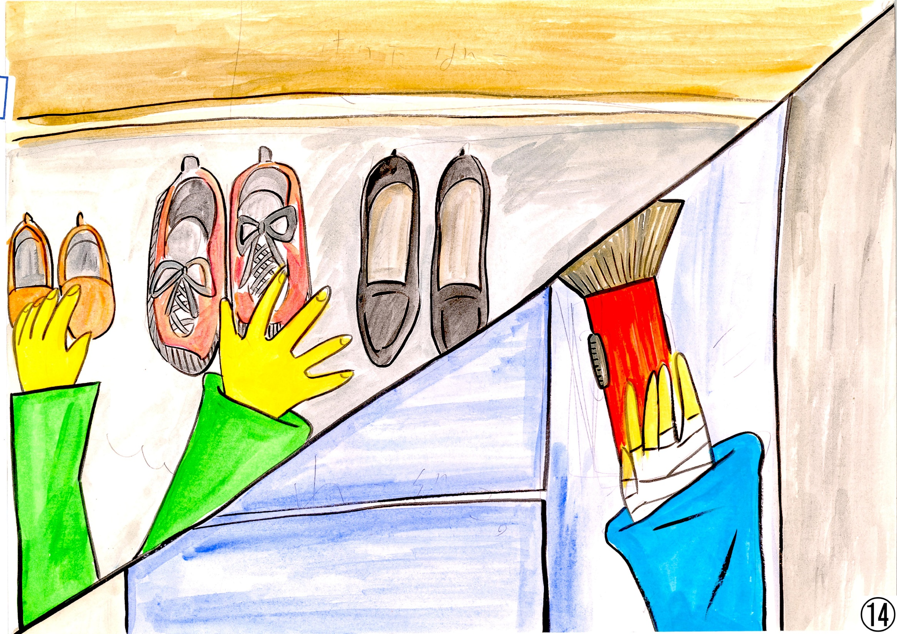
Notes:
兄 「懐中電気や、どこにあるんや。母ちゃんがこの間冷蔵庫の下へ十円
転がしたやろ、その時使っていたから、あの冷蔵庫のあたりかも
なー。」
兄弟 「どこや、どこや。」
ナレ 手探りで探す。
兄 「あいたたた、なんやこれ。」 「うわあー、ゴミ箱や。ゴミ箱へ足突っ
込んでしもうた。」「きったねー。」「二郎、ちやんと俺の後ろをつい
てこいよ。スリッパを履いとれ。」
弟 「うわあー、えらいことになっとる。」 「みい、みい。どこや。」 「お
母ちゃーん。」
兄 「二郎泣くな！」
ナレ 一郎君は、薄明かりを頼りにようやっと冷蔵庫の横の懐中電気をつけ
ました。
兄 「二郎、表へ出ようか。」
弟 「あかん、母ちゃんが絶対に開けたらあかんって言うとった。」
ナレ どこからか、みいがやって来て二郎が抱き上げた。
弟 「お母ちゃーん。」
ナレ 又、二郎が泣き出した。
兄 「バカ、泣くな。兄ちゃんかて泣きたいんやぞ。でも、がまんしとるん
や。」「そうや、学校で一か所、戸を開けなさいって言うとった。
大丈夫や、泥棒が来んように 犬のドンの家の上の戸を開けよう。」
「いつの間にこんなにきもいのやろう。」「えーい。」

Slide 16
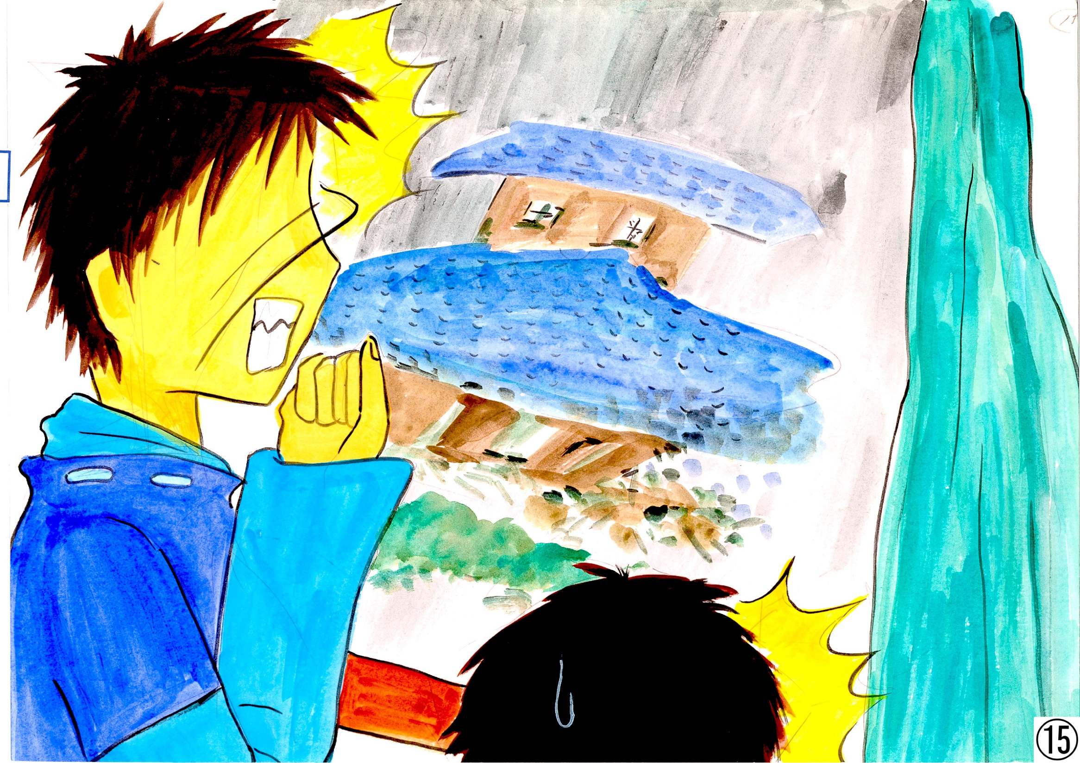
Notes:
ナレ 力をいれて窓の戸を開けた。
兄 「あれーとなりのおばさんの家が傾いている。」
弟 「大変や、おばさん大丈夫やろか。」
「兄ちゃん、こんな時のことを父ちゃんが言ったんや。落ち着けって！」
兄 「二郎、頭を守れ。座布団を頭にのせて、まず服を着替えよう。」
「次は、靴や。靴を履け。」
弟 「探検ごっこみたいやなー」
兄 「バカ、早ようせんとあかん。」

Slide 17
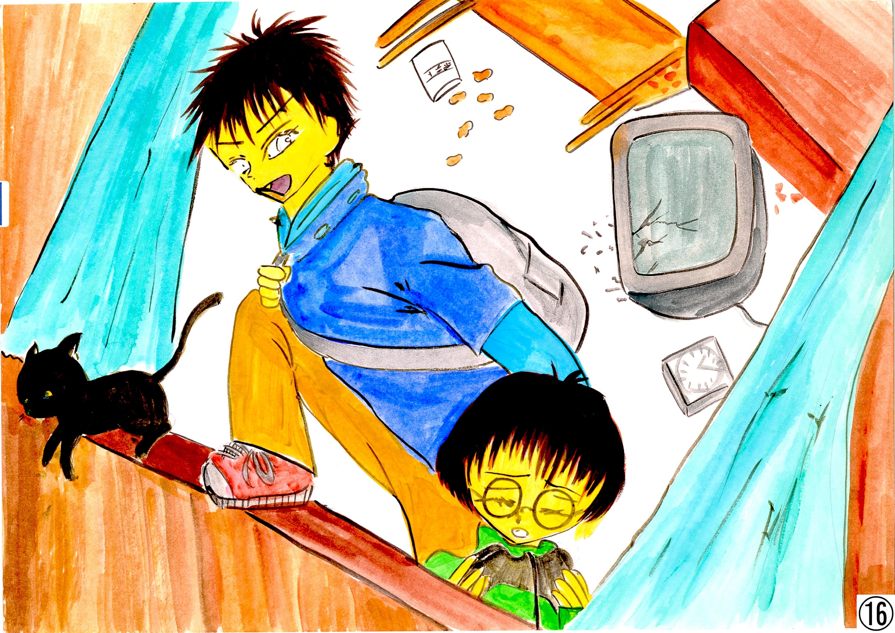
Notes:
ナレ その時、表の戸をドンドンと叩く音がした。
弟 「どろぼうや。」
兄 「こんな時どろぼうが来るか。」
「あれ、隣のおばさんや。」
弟 「ほんなら、ゆうれいや。」
兄 「バカ。」
おば 「おーい、おーい。あんたら大丈夫か。」
「隣のおばさんや。開けれるか?」
「あかん、戸が開かん。」
兄 「犬の所を開けたよ。」
おば 「外へ出れるか?」 「夕べ、お父さんとお母さん、出かけたやろ。出か
ける時お母さんが来てな。頼んで行かはったでなー。」
ナレ おばさんがまっくろになって来てくれた。
おば 「こわかったやろう、こわかったやろう。」
ナレ と言いながら抱きしめてくれた。
でもその姿に、突然笑い出した。
おば 「又えらいかっこやなー。まるで戦や。よう出来たる、よう出来たる。
ほうびもんや。」

Slide 18
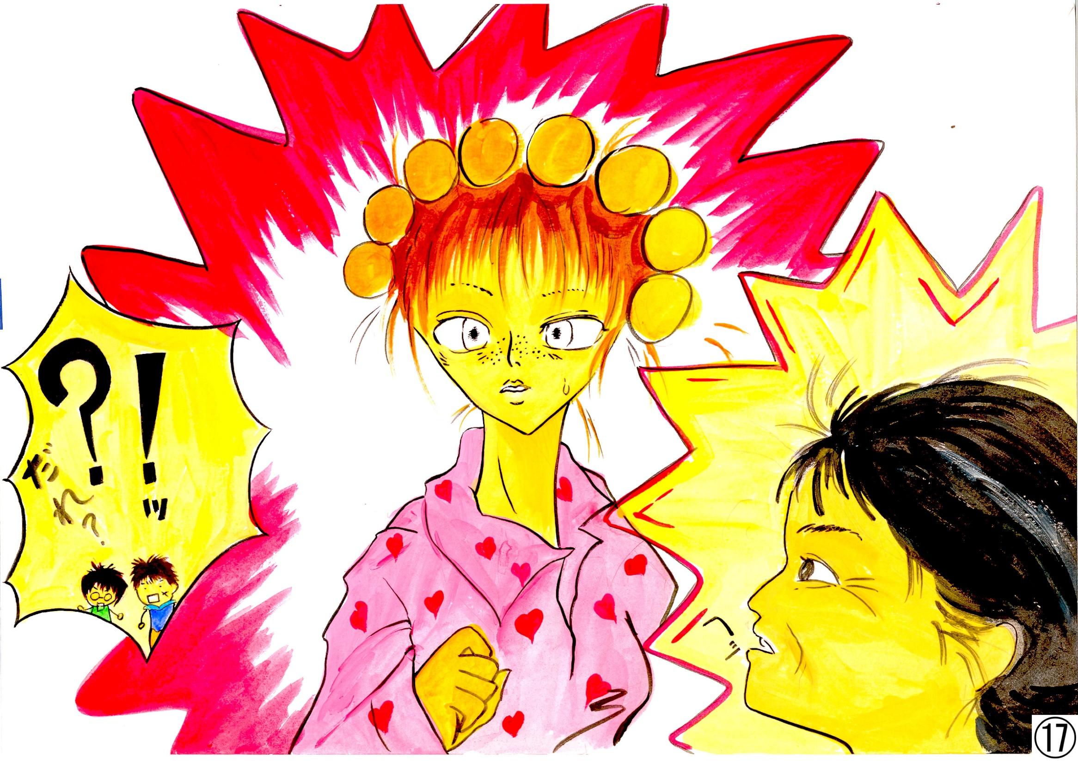
Notes:
ナレ 大きな口を開けて笑われてしもうた。
二人もその声につられて、半分泣きながら大笑いした。
となりのおねえさんも、あんたら大丈夫かとかけつけた。
いつもきれいに化粧してるの に、ちがう人みたいやったが、
声はとなりのおねえさんやった。

Slide 19
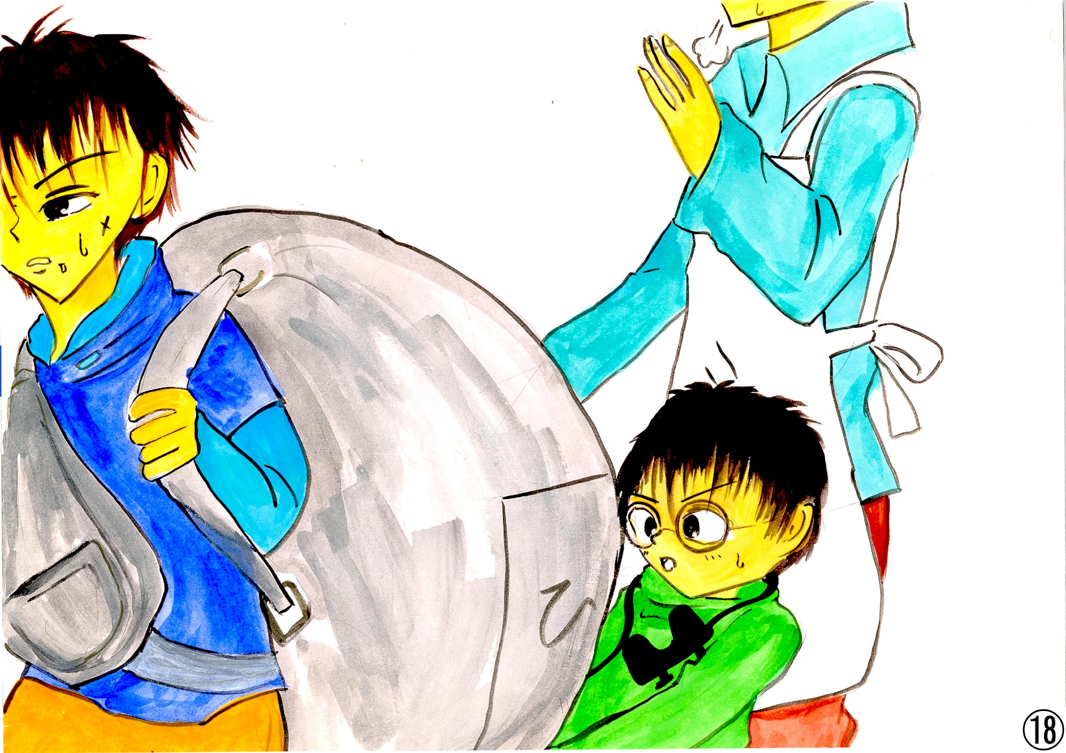
Notes:
おねえ 「びっくりしたなー。おばちゃんえらい事や。非常持ちだし袋の
用意しとらんだのさ。」
おば 「そんな事やと思うとったわ。化粧品ばっか用意しとらんと、
普段から用意しとかなあかんさ。」
ナレ となりのおばさんが大声でどなった。
おば 「この子らのかっこみてみいなー。 子供やのにえらいがな。ほんで、
手に何持っとんの 」

Slide 20
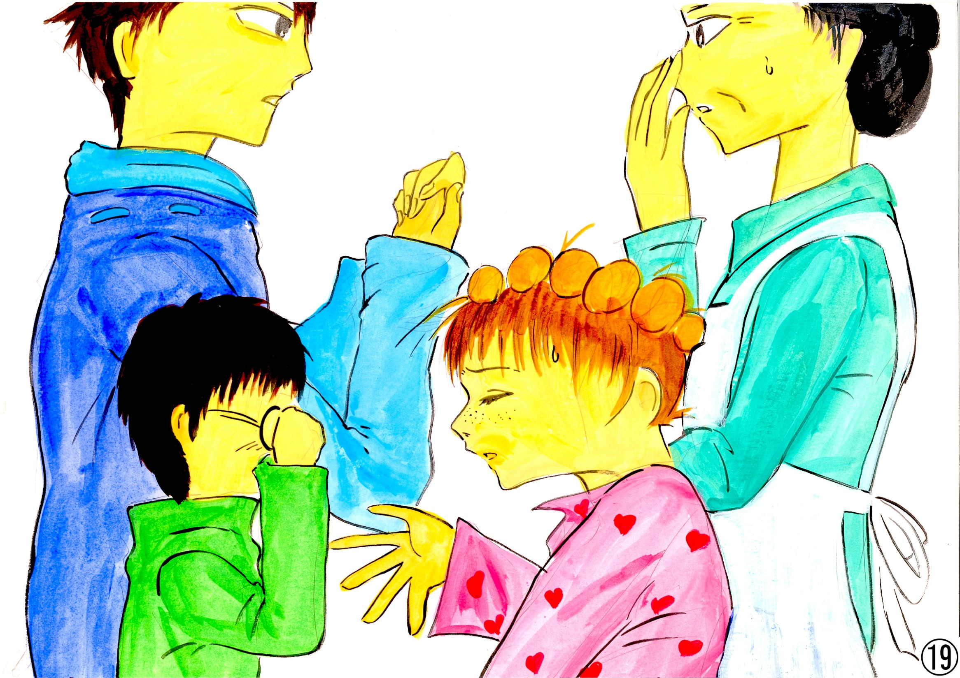
Notes:
弟 「ゲーム。」
おば 「なんや、ほめる後からこんな事や。」
兄 「あっ、ちょっと待って。」
ナレ 一郎が家へ走ろうとしたその時。又ゴトゴト揺れだした。
おば 「行ったらあかん、ここにおろう。少しくらいなら、おばちゃんの
あげるさかい。皆で分けたらええ。その内、何とかなるからな。」
ナレ 頭を寄せおうて四人でその場に固まってしもうた。

Slide 21
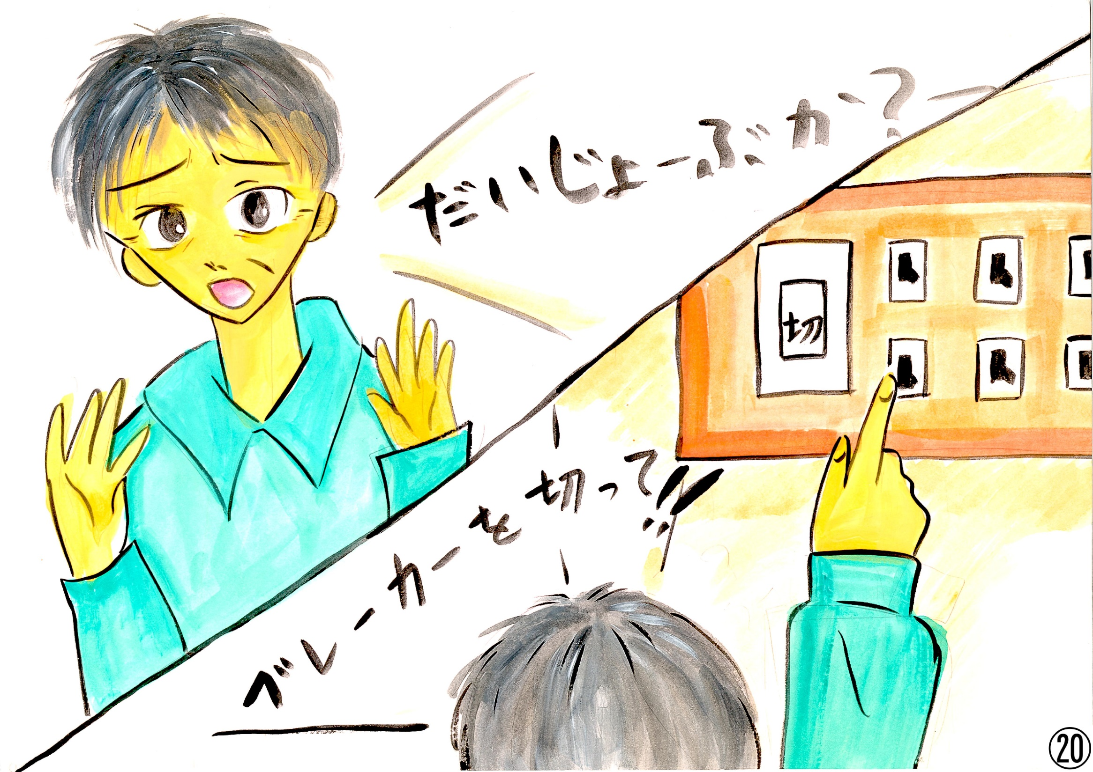
Notes:
ナレ 自治会長さんがやってきた。
会長 「大丈夫ですか。皆で学校へ避難しよう。
一郎君、よーがんばったなー。
二郎君の 手を離したらあかんでー。
二郎君もおばあちゃんの手をしっかりつかまるんやぞー。
よ しこちゃんおばあちゃんの荷物半分持ったれよ。
俺も持ったるわ！そやけんど、何をようさん持っとんやなー。
重たいなー。」

Slide 22
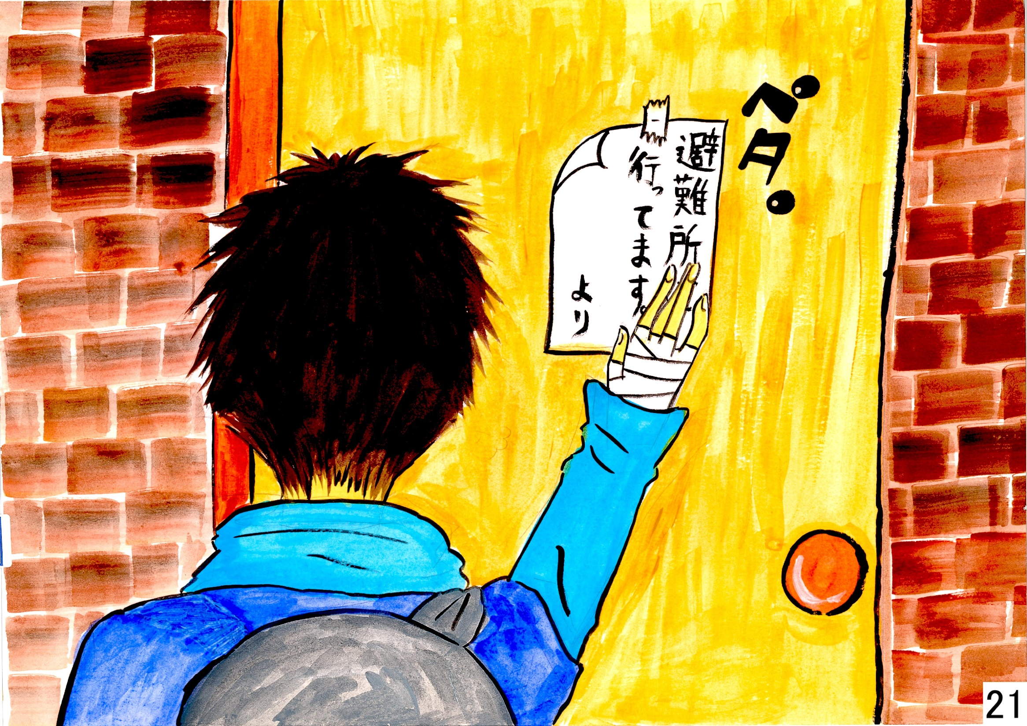
Notes:
おねえ 「ちょっと待ってね。貼り紙していくわ。」
「よし子です。第一さくら避難所へ行っています。」
兄弟 「一郎、二郎は第一さくら避難所です。」
おば 「伊藤とらです。第一さくら避難所です。」
ナレ 三枚の紙切れを玄関に貼った。
おば 「こうするといいのよ。」
会長 「よし、俺が家のブレーカーを切ってきたるでな。」
ナレ と、自治会長さんが言ってくれた。
会長 「さあ、行くぞ。」
ナレ まるで探検隊みたいに、避難所へ向けて出発した。

